Slide 1
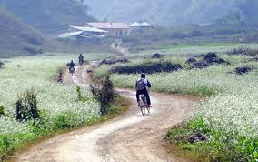
TRƯỜNG TiỂU HỌC ĐOÀN NGHIÊN
Tập thể lớp 3Akính chào quí thầy cô
Môn tập đọc
GV THỰC HiỆN:NGUYỄN THỊ HOA

Slide 2
Thứ bảy ngày 17 tháng 11 năm 2012
Tập đọc:
BÀI CŨ:
Câu1: Anh Kim Đồng được giao nhiệm vụ gì?
Câu2: Vì sao bác cán bộ phải đóng giả vai một ông già Nùng?

Slide 3
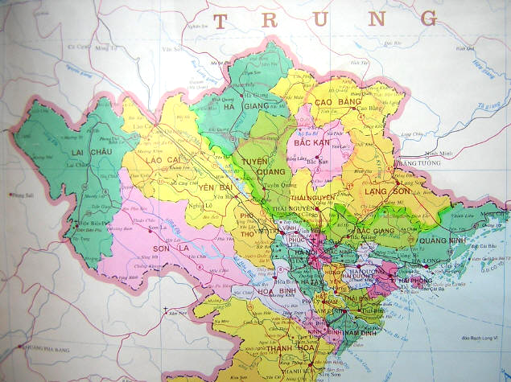
Thứ bảy ngày 17 tháng 11 năm 2012
Tập đọc:
Nhớ Việt Bắc

Slide 4
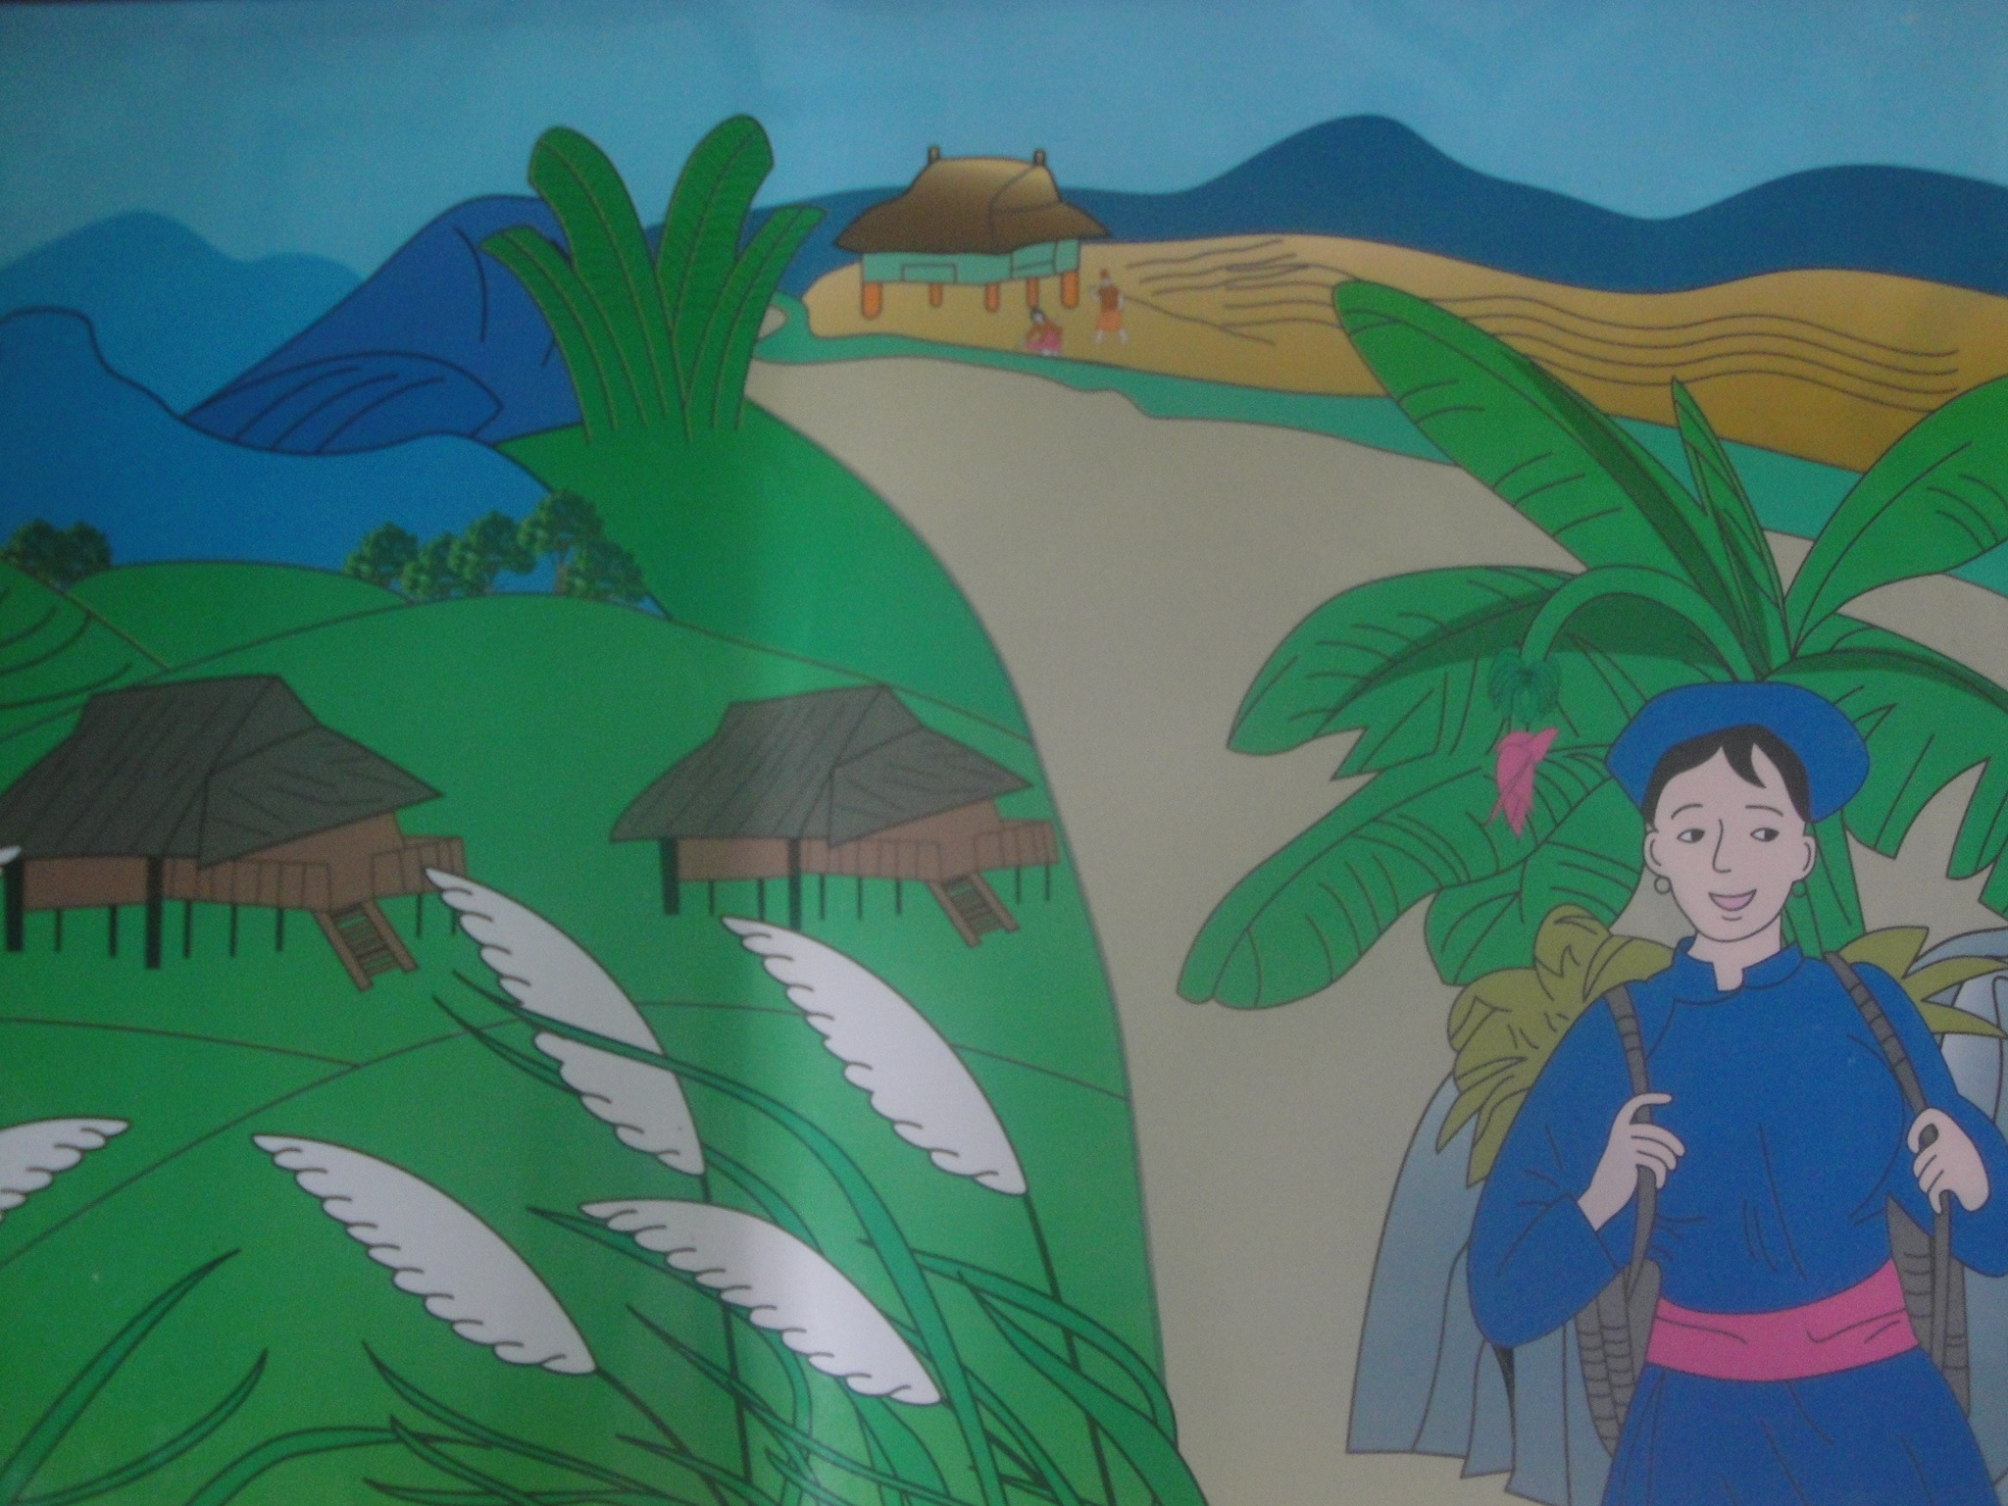
Thứ bảy ngày 17 tháng 11 năm 2012
Tập đọc:
Tập đọc:
Nhớ Việt Bắc
Tố Hữu

Slide 5
Thứ bảy ngày 17 tháng 11 năm 2011
Tập đọc:
Nhớ Việt Bắc
Tố Hữu
Luyện đọc:
-nắng ánh
-thắt lưng
-chuốt
-hái măng
-núi giăng
-sắt dày

Slide 6
Thứ sáu ngày 16 tháng 11 năm 2012
Tập đọc:
Nhớ Việt Bắc
Tố Hữu
Luyện đọc:
/
/
Ta về mình có nhớ ta
Ta về ta nhớ những hoa cùng người.
Rừng xanh hoa chuối đỏ tươi
Đèo cao nắng ánh dao gài thắt lưng.
Ngày xuân mơ nở trắng rừng
Nhớ người đan nón chuốt từng sợi dang.
/
/
/
//
/
/
/
//
/
/
/
//
/
/
Núi giăng thành lũy sắt dày
Rừng che bộ đội rừng vây quân thù.
,/
//
Nhớ khi giặc đến giặc lùng
Rừng cây núi đá ta cùng đánh Tây.
/
/
/
/
//

Slide 7
Thứ sáu ngày 16 tháng 11 năm 2012
Tập đọc:
Nhớ Việt Bắc
Tố Hữu
Luyện đọc:
Từ ngữ:
-nắng ánh
-thắt lưng
-chuốt
-hái măng
-phách
-đèo
-dang
-núi giăng
-sắt dày
-ân tình
-thủy chung

Slide 8
Thứ bảy ngày 17 tháng 11 năm 2012
Tập đọc:
Nhớ Việt Bắc
Tố Hữu
Câu 1: Người cán bộ về xuôi nhớ những gì ở Việt Bắc?
Ta ở đây chỉ ai? Mình ở đây chỉ ai?
Người cán bộ về xuôi nhớ hoa và nhớ người Việt Bắc.
Ta ở đây chỉ người về xuôi. Mình ở đây chỉ người Việt Bắc.

Slide 9
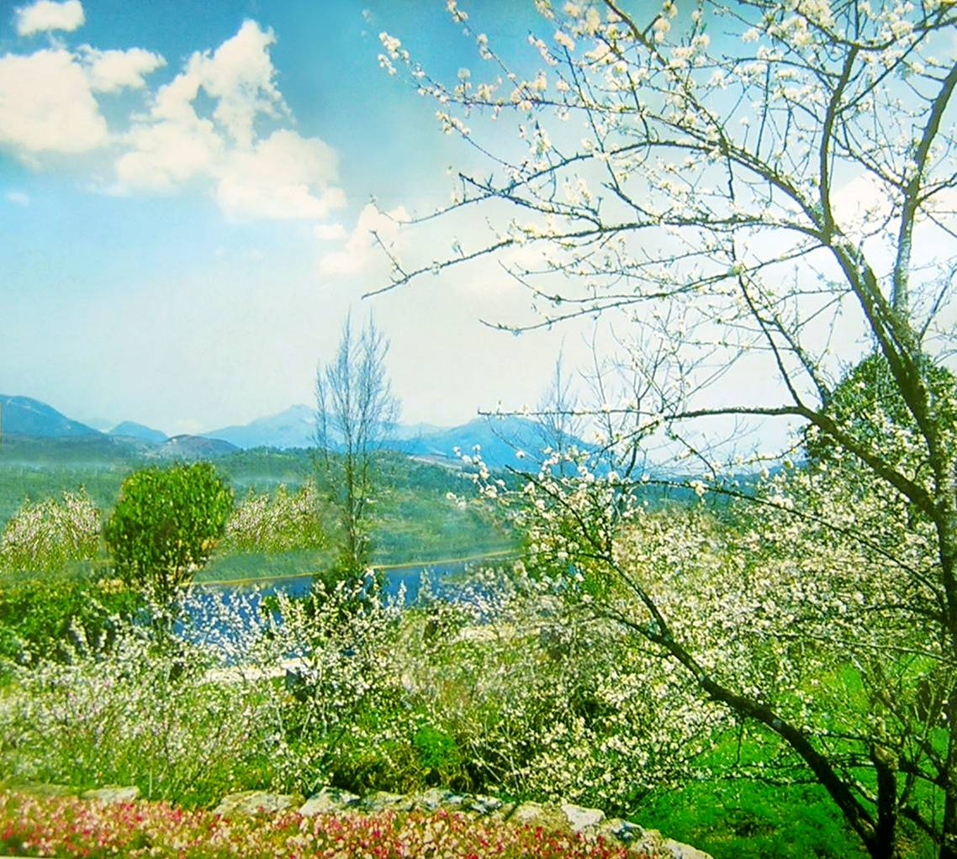
Thứ sáu ngày 16 tháng 11 năm 2012
Tập đọc:
Nhớ Việt Bắc
Tố Hữu
Câu2: Tìm những câu thơ cho thấy:
a/ Việt Bắc rất đẹp?
Rừng xanh hoa chuối đỏ tươi.
Ngày xuân mơ nở trắng rừng.
Ve kêu rừng phách đổ vàng.
Rừng thu trăng rọi hòa bình.

Slide 10
Thứ bảy ngày 17 tháng 11 năm 2012
Tập đọc:
Nhớ Việt Bắc
Tố Hữu
Câu2: Tìm những câu thơ cho thấy:
b/ Việt Bắc đánh giặc giỏi?
Rừng cây núi đá ta cùng đánh Tây.
Núi giăng thành lũy sắt dày.
Rừng che bộ đội, rừng vây quân thù.

Slide 11
Thứ sáu ngày 16 tháng 11 năm 2012
Tập đọc:
Nhớ Việt Bắc
Tố Hữu
Câu 3: Vẻ đẹp của người Việt Bắc thể hiện qua những câu thơ nào?
Đèo cao nắng ánh dao gài thắt lưng.
Nhớ người đan nón chuốt từng sợi dang.
Nhớ cô em gái hái măng một mình.
Nhớ ai tiếng hát ân tình thủy chung.

Slide 12
Thứ bảy ngày 17 tháng 11 năm 2012
Tập đọc:
Nhớ Việt Bắc
Tố Hữu
Qua những điều vừa tìm hiểu, em hãy cho biết nội dung của bài thơ nói gì?
Hội ý nhóm đôi
Bài thơ ca ngợi đất, người Việt Bắc đẹp và đánh giặc giỏi.

Slide 13
Thứ bảy ngày 17 tháng 11 năm 2012
Tập đọc:
Nhớ Việt Bắc
Luyện học thuộc lòng:
Tố Hữu
Ta về
mình có
nhớ ta
Ta về
ta nhớ
những hoa cùng người.
Rừng xanh
hoa chuối
đỏ tươi
Đèo cao nắng ánh,
dao gài thắt lưng.
Ngày xuân
mơ nở
trắng rừng
Nhớ người đan nón
chuốt từng sợi dang.
Ve kêu
rừng phách
đổ vàng
Nhớ cô em gái
hái măng một mình.
Rừng thu
trăng rọi
hòa bình
Nhớ ai tiếng hát
ân tình thủy chung.

Slide 14
Thứ bảy ngày 17 tháng 11 năm 2012
Tập đọc:
Nhớ Việt Bắc
Tố Hữu
Trò chơi:
“Trôi chảy trót lột”:

Slide 15
Thứ bảy ngày 17 tháng 11 năm 2012
Tập đọc:
Nhớ Việt Bắc
Tố Hữu
Nêu lại nội dung bài vừa học?

Slide 16
Thứ bảy ngày 17 tháng 11 năm 2012
Tập đọc:
Nhớ Việt Bắc
Tố Hữu
Dặn dò:
1/ Học thuộc bài thơ.
2/ Xem trước bài: Hũ bạc của người cha.

Slide 17
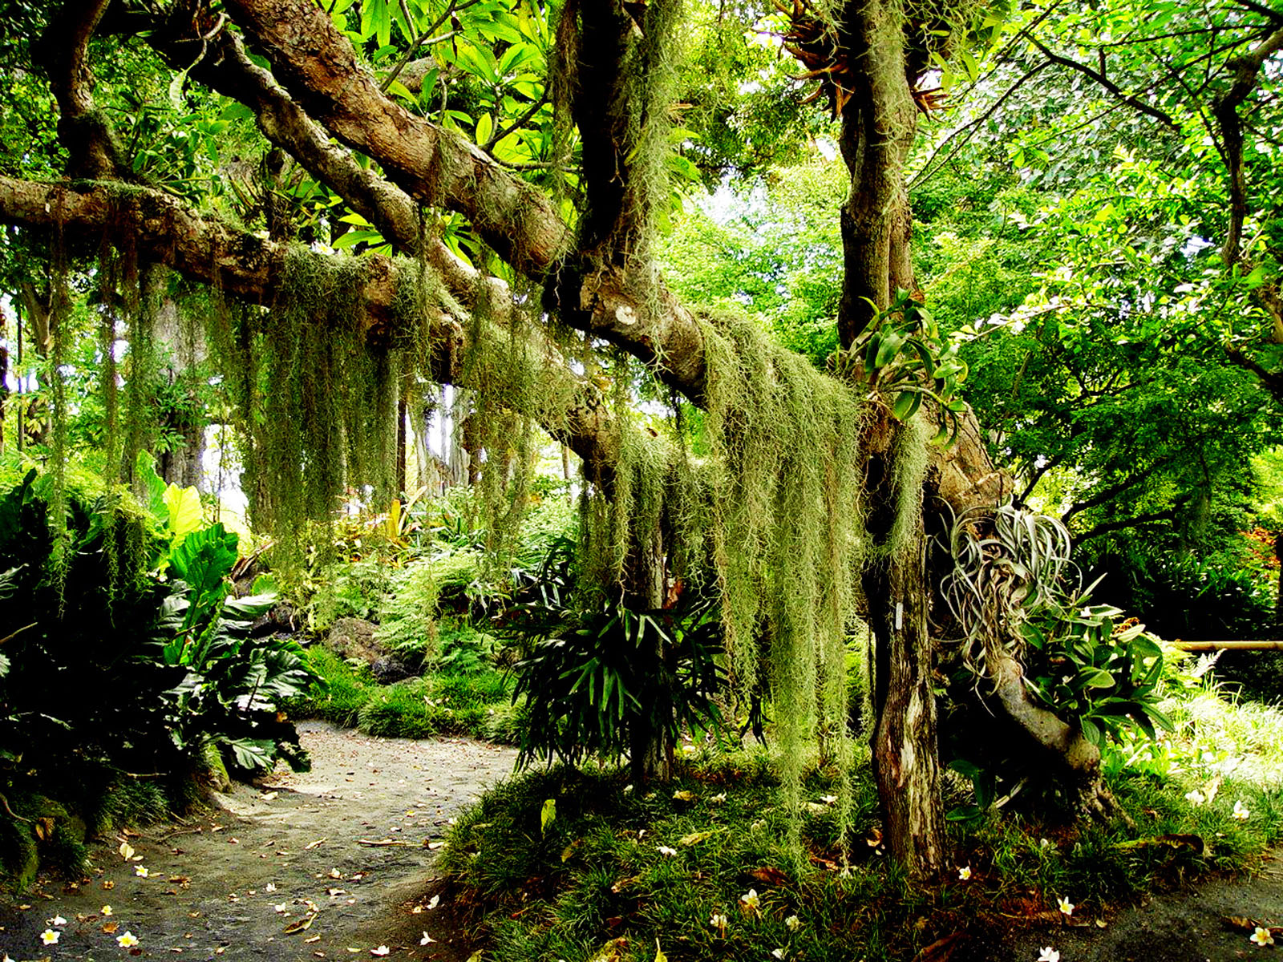
Kính chúc quí thầy cô sức khỏe
Chào tạm biệt

Slide 18
Thứ sáu ngày 16 tháng 11 năm 2012
Tập đọc:
Nhớ Việt Bắc

Slide 19
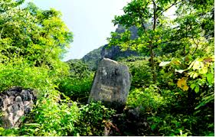
Thứ sáu ngày 16 tháng 11 năm 2012
Tập đọc:
Nhớ Việt Bắc
Tố Hữu

